Slide 1
Fernández, Leandro
Giménez, Emilia
Suárez, Consuelo
Tanco, María De La Paz
CONTAMINACIÓN AMBIENTAL
Grupo 11- 2022

Slide 2
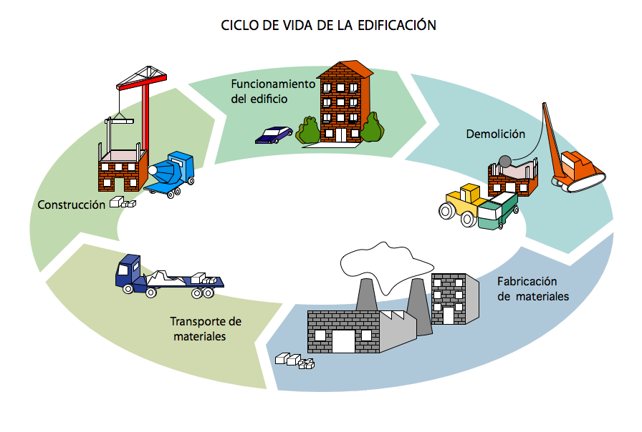
CONCEPTO
INTERRELACIÓN HOMBRE- TAREA- AMBIENTE
HOMBRE
AMBIENTE
TAREA

Slide 3
DEFINICIONES
Conjunto formado por la ubicación física, equipos, materiales y tareas desarrolladas por un trabajador en el desempeño de su trabajo.
Ambiente de trabajo
Sustancia contenida en el aire que no forma parte de la composición normal de éste, o que está presente en una cantidad anormal.
Contaminación atmosférica
Composición del aire
Nitrógeno: 78%, Oxígeno: 21%, Dióxido de Carbono: 0,2% y otros gases
Contaminación del aire en los ambientes de trabajo
Presencia en el aire del ambiente de trabajo de sustancias en concentraciones tales que, en el tiempo habitual de exposición, pueden producir efectos en los trabajadores.

Slide 4
REGLAMENTACIÓN VIGENTE
LEY 19587
En su artículo 61, habla de lo siguiente
Concentraciones máximas permisibes
Análisis de aire periódicos
Utilizar últimas tecnologías disponibles
Problemas de mezclas, sitauciones concurrentes
Procedimiento de los inspectores
Decreto Reglamentario 351/79
Decreto Reglamentario 911/96
Responsabiliza al sector de Higiene y Seguridad para tomar las medidas necsarias de prevención y control en ámbitos laborales.

Slide 5
OBJETIVO DE ESTUDIO DE CONTAMINACIÓN EN LUGARES DE TRABAJO
Exigir al empleador, que cumpla con los “límites de concentraciones permitidos”
Proteger al medio ambiente, evitando la producción de agentes nocivos.
Cumplir con la ley, es decir, apegarse al marco regulatorio
Evitar condiciones intolerables en el ambiente de trabajo
Proteger la salud del trabajador
Notes:
poner foto?

Slide 6
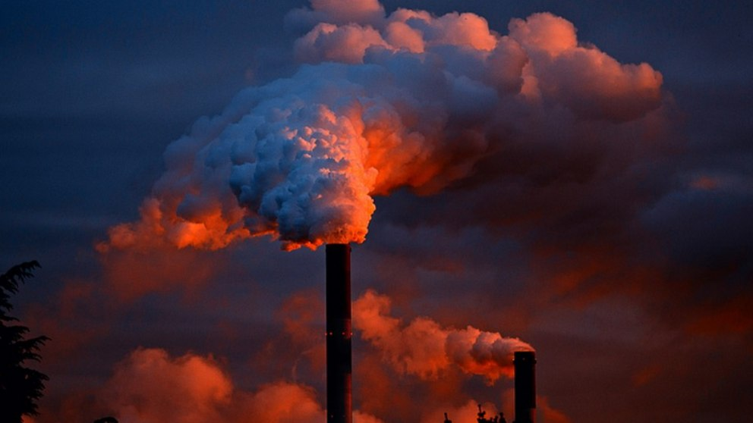
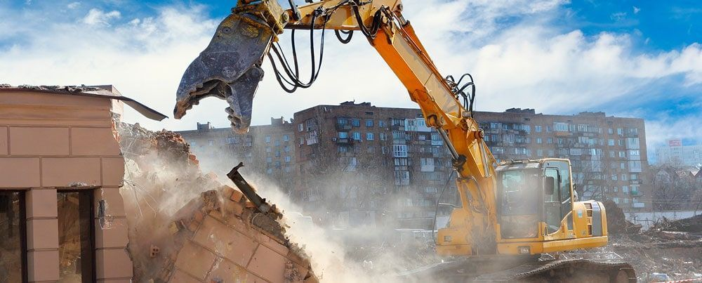
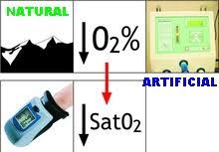
GENERACIÓN Y DISEMINACIÓN DE CONTAMINANTES
GASEOSOS:
-Rápida mezcla con el aire
-A mayor presión y/o temp,
mayor potencial de riesgo
PARTÍCULAS:
-Constituyen los polvos industriales
generados por fragmentación
DISMINUCIÓN DE O2
Se origina por:
-Desplazamiento por otros gases
-Consumo
Notes:
estas fotos no quedan bien jaja

Slide 7
FUENTES DE CONTAMINACIÓN
PERMANENTES
Funcionamiento permanente
HABITUALES
Apertura programada
FUENTES
INTERMITENTES
Funcionamiento ocacional
ACCIDENTALES

Slide 8
PROCESOS FUENTES DE CONTAMINACIÓN
Combustión
Fusión de metales (soldadura)
Líquidos o soluciones calientes
Uso de solventes
Procesos que generan polvos o nieblas: pulido, molido, serruchado, tamizado, etc.
Uso de materiales bajo presión
Tratamiento superficial de metales (cromado, niquelado, grabado, limpieza)

Slide 9
CLASIFICACIÓN DE LOS CONTAMINANTES
Por su composición química
Por su acción sobre el hombre
Por su forma de dispersión en el aire
GENERAL
Vía dérmica
Mezclas
Partículas molestas
Asfixiantes simples
LEY 19587 (decreto 351/79)

Slide 10
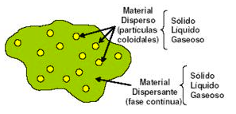
GENERAL
Por su composición química
- Inorgánicos
- Orgánicos
Por su acción sobre el hombre
- Asfixiantes
- Irritantes
- Sensibilizantes
- Tóxicos de sistemas
- Cancerígenos
Por su forma de dispersión en el aire
- Sistema de dos fases
- Según el tamaño de la faz dispersa
Notes:
AYUDA

Slide 11
LEY 19987 (DECRETO 351/79)
Vía dérmica
- Pueden entrar en contacto con la piel
Mezclas
- Consideración especial a la aplicación de las concentraciones máximas permisibles para determinar los riesgos en el caso de exposición a mezclas de dos o más sustancias.
Partículas molestas
- Polvos que reducen visibilidad
- Polvos que irritan ojos o piel
Asfixiantes Simples
- Se evitan garantizando O2 mínimo disponible
Contenido mínimo de Oxígeno: 18% expresado en volumen

Slide 12
MEZCLAS
Los efectos son aditivos: Cuando se miden por separado.
Los efectos son independientes: Cada uno evaluado por separado debe cumplir con su propio límite.
Los efectos son sinérgicos: Los efectos producidos por la mezcla son mayores que la suma de ambos.
Los efectos son antagónicos: Los efectos de la mezcla son menores a la suma de los efectos tomados por separado.

Slide 13
LÍMITES DE EXPOSICIÓN A CONTAMINANTES EN EL AIRE
La exposición se establecen en base a algún efecto indeseable
Parámetros externos:
E = C x T
Siendo
E = Exposición
C= Concentración del contaminante en el aire
T = Tiempo de exposición
Q = V x n
● V= Volumen introducido en cada movimiento respiratorio
● n= Número de movimientos respiratorios
Dosis diaria total Dt = E x Q
Factores Internos:
●Factor de absorción
●Coeficiente de depuración
Dosis efectiva De = Dt x F Cd
Otros métodos a partir de estudios Toxicológicos y Epidemiológicos.

Slide 14
LÍMITES DE EXPOSICIÓN A CONTAMINANTES EN EL AIRE
LÍMITES ADMISIBLES
Límite admisible de concentración (CA)
Límite admisible de concentración para la jornada laboral (CAL)
Límite admisible de concentración promedio para la jornada laboral (CAP):
Límite admisible de concentración máxima (CAM)
Factor de tolerancia (Ft)
Límite admisible de concentración para períodos breves (CAB)

Slide 15

LÍMITES DE EXPOSICIÓN A CONTAMINANTES EN EL AIRE
LÍMITES PARA PERÍODOS ESPECIALES:
LÍMITES PARA ASFIXIANTES SIMPLES:
Se aplica cuando se trabaja con horarios diferentes por los planteados en la CAP. Factor de reducción Se aplica a CAP y CAM
Son gases cuya única propiedad peligrosa para la salud es el desplazamiento del oxígeno del aire con el resultante de su disminución a concentraciones inferiores a 18% (V/V).

Slide 16
LÍMITES DE EXPOSICIÓN A CONTAMINANTES EN EL AIRE
LÍMITES PARA PARTÍCULAS:
LÍMITES BIOLÓGICOS:
Están relacionadas con la ubicación del aparato respiratorio donde se absorben o ejercen su acción nociva y con los métodos de muestreo y análisis.
Es conveniente usar métodos biológicos de evacuación cuando:
●Se trabaja con sustancias químicas cuya absorción por la piel es una vía de entrada significativa.
●Las sustancias manipuladas tienen una alta toxicidad crónica.
●Las sustancias no tienen métodos adecuados de evaluación en el aire de los lugares de trabajo.
●Se trata de compuestos con efecto cianogénico.

Slide 17
LÍMITES DE EXPOSICIÓN A CONTAMINANTES EN EL AIRE
LÍMITES CANCERÍGENOS:
La ACGIH (Conferencia americana de Higienistas Industriales del gobierno) plantea tres categorías:
1.Cancerígenos humanos conCAP establecida
2.Cancerígenos humanos sin CAP establecida
3.Sustancias asociadas con procesos industriales
La reglamentación 295/03 estipula:
Concentraciones máximas permisibles
1.CMP (Concentración máxima permisible ponderada en el tiempo)
2.CMP - CPT (Concentración máxima permisible para cortos períodos de tiempo)
3.CMP-C (Concentración Máxima Permisible - Valor Techo (c)

Slide 18
ETAPAS DEL PROGRAMA DE CONTAMINACIÓN AMBIENTAL
DETECCIÓN
EVALUACIÓN
CORRECCIÓN

Slide 19
DETECCIÓN
Definir las sustancias potenciales contaminantes
Definir la necesidad de evaluar cuantitativamente los contaminantes
OBJETIVOS
Antes de la puesta en marcha de la planta, máquina o equipo.
Al realizarse modificaciones.
En el momento de comenzar el programa.
¿CUÁNDO SE REALIZA?
PRELIMINAR
INTERMEDIO
FINAL
ETAPAS

Slide 20
DETECCIÓN
EVALUACIÓN
Determinar la exposición de los obreros a concentraciones límites.
Verificar el incumplimiento por parte del empleador y/o el empleado frente a las autoridades.
Establecer la necesidad del uso de protección respiratoria.
Definir y controlar la eficiencia de las medidas de corrección anteriormente aplicadas.
OBJETIVOS
Cantidad de muestras
Tiempo de muestreo
Lugar de muestreo
Definición de cumplimiento
ASPECTOS A RESOLVER

Slide 21
PROGRAMACIÓN DE MUESTREO
Consiste en:
Elegir las prioridades de muestreo, según lista ya confeccionada.
Hacer lista completa de ambientes y tareas
Hacer descripción sucinta de cada tara con potencial contaminación
Adoptar una política de muestreo. Se tiende a mostrar más tareas que ambientes.
Elegir al “Empleado de Mayor Riesgo” (EMR), dentro de cada tarea tipo

Slide 22
EMPLEADO DE MAYOR RIESGO (EMR)
LO IDEAL SERÍA MUESTREAR INDIVIDUALMENTE A TODOS, PERO SERÍA MUY COSTOSO Y POR LO TANTO SE ADOPTA UN EMPLEADO DEL GRUPO
A quién se exponga más a la fuente contaminante
A quien menos salga del ambiente contaminado
A quien tenga hábitos que lo exponen más al contaminante
¿A QUIÉN BUSCAMOS?
SI LUEGO DEL ESTUDIO, EL EMR CUMPLE EL LÍMITE, ENTONCES TODOS LOS DEMÁS TAMBIÉN LO CUMPLIRÁN, Y NO SE SEGUIRÁ MUESTREANDO.
SI NO CUMPLE, HABRÁ QUE MUESTREAR A TODOS LOS EMPLEADOS DEL GRUPO

Slide 23
TIPO DE MUESTREOS
En relación a la ubicación del tipo de muestreo
En relación al período
Aire general:
El equipo se coloca en un lugar fijo en el ambiente de trabajo a la altura de la cabeza del trabajador. Se estudia la permanencia del trabajador en el lugar
Muestreo de zona respiratoria:
Se realiza con un laboratorista que toma la muestra lo más cerca posible del empleado y en su zona respiratoria
Muestreo personal:
El equipo de muestreo se coloca sobre el trabajador, quien lo lleva continuamente durante operaciones y descansos.
De período completo, con muestra única
De período completo, muestras consecutivas.
Muestro de período parcial, una o varias muestras
Muestreo instantáneo en serie, con lapsos elegidos al azar

Slide 24
CORRECCIÓN
Las acciones para reducir la concentración de contaminantes a los que se halle expuesto el trabajador, deben efectivizarse teniendo en cuenta el siguiente orden:
Sobre la fuente emisoras
Sobre el medio de transmisión
Sobre el trabajador
Modificaciones del productivo 16
Aislamiento de las etapas productivas contaminantes
Operaciones con método húmedo
Adecuado mantenimiento de las maquinarias e instalaciones
Sistemas de extracción localizada y ventilación general
Mantenimiento de los sistemas de extracción y ventilación
Capacitación sobre los riesgos en su puesto de trabajo y medidas preventivas.
Ubicación del trabajador en un recinto auxiliar protegido
Evitar consumo de alimentos y bebidas en el trabajo
Utilizar elementos de protección personal adecuadas

Slide 25
ANÁLISIS DEL AIRE PARA LA EVALUACIÓN DE SU CONDICIÓN AMBIENTAL
Dos operaciones básicas
-Toma de la muestra
-Análisis de la muestra (cuantitativo)
Orden operativo
CAPTACIÓN
RETENCIÓN
MEDICIÓN
LA MUESTRA DEBE SER REPRESENTATIVA Y EL ANÁLISIS, REALIZADO POR PERSONAL ESPECIALIZADO EN HIGIENE DEL TRABAJO
Notes:
HABRA QUE PONER ALGO MAS?

Slide 26
TREN DE MUESTREO DE CONTAMINANTES
SISTEMA MANUAL DISEÑADO PARA LA CAPTACIÓN DE GASES AMBIENTALES, CON EL FIN DE EVALUAR LA CONTAMINACIÓN DE LOS LUGARES DE TRABAJO
Hacer circular el aire
Medir el aire circulado
Retener el contaminante o el aire contaminado, o colocarlo en contacto con un sensor
FUNCIONES

Slide 27
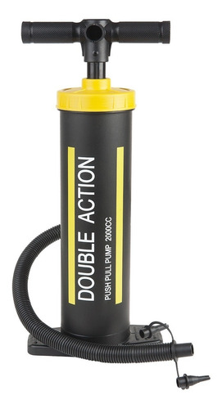
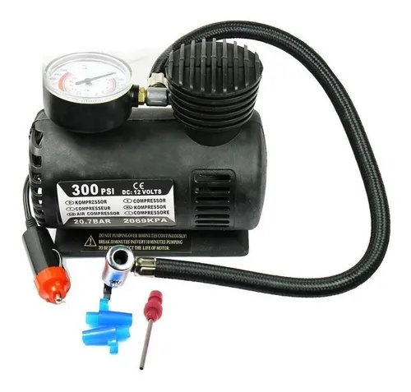
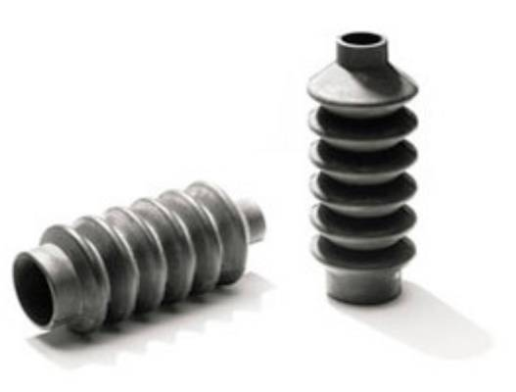
EQUIPOS PARA HACER CIRCULAR EL AIRE
Bombas manuales tipo inflador
Bombas manual tipo organito
Frascos de agua
Fuelles de goma
Bombas eléctricas
Bomba eléctrica
Fuelles de goma
Bomba tipo inflador

Slide 28
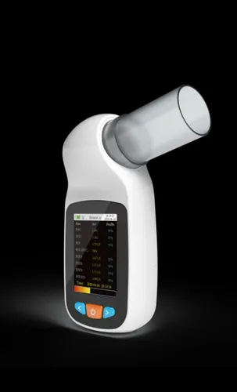
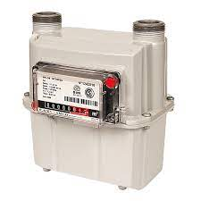
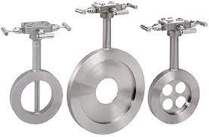
MEDICIÓN DEL AIRE CIRCULADO
PRIMARIOS
Espirómetro (gasómetro)
Frasco Mariotte
Medidor con burbuja indicadora
INTERMEDIOS
Medidor hidráulico
Medidor de diafragma
SECUNDARIOS
Placa orificio
Medidor de diafragma
Placa Orificio
Tubo Venturi Rotámetro
Espirómetro

Slide 29
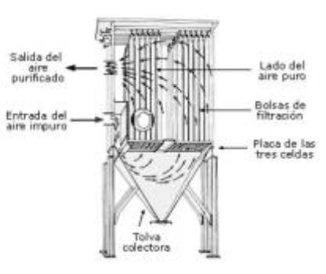
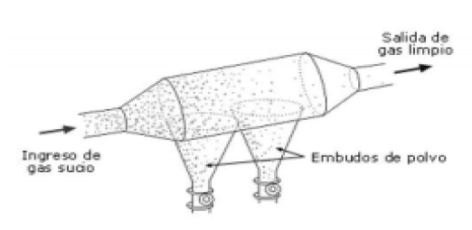
EQUIPOS PARA RETENER EL CONTAMINANTE
RETENCIÓN DE CONTAMINANTES GASEOSOS
FILTRO DE TELA
Por Medio Líquido
Por Medio Sólido
Por Condensación
RETENCIÓN DE CONTAMINANTES PARTICULADOS
Filtros
Cámaras de sedimentación
Ciclones
CÁMARA DE SEDIMENTACIÓN

Slide 30
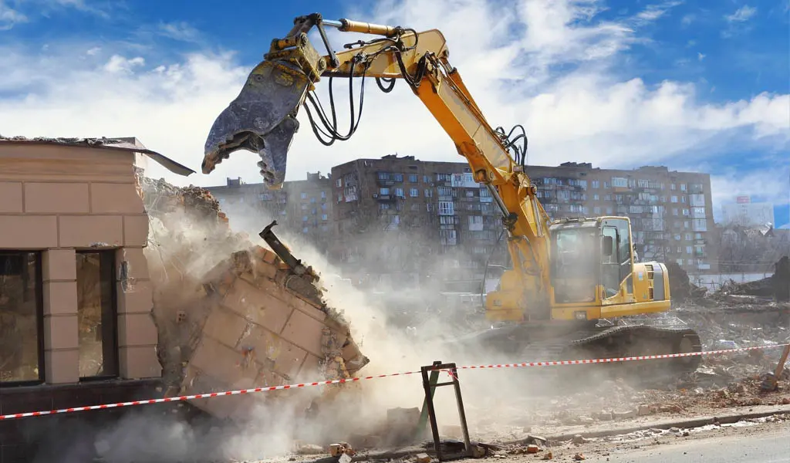
ACTIVIDADES CONTAMINANTES EN EL AMBIENTE DE TRABAJO

Slide 31
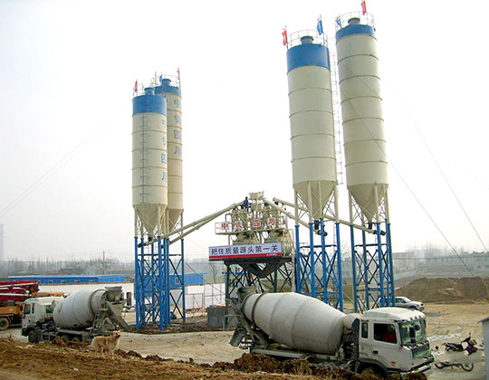
PLANTAS DE H° ELABORADO - FÁBRICAS DE CEMENTO
Producen grandes cantidades de CO2. Emiten partículas que afectan la salud de operarios y poblaciones cercanas.
Afectan
Aparato respiratorio: Bronquitis crónica por inhalación de polvo de cemento
Aparato digestivo: Úlceras gastrointestinales
Vista: Conjuntivitis
Piel: Infecciones cutáneas

Slide 32
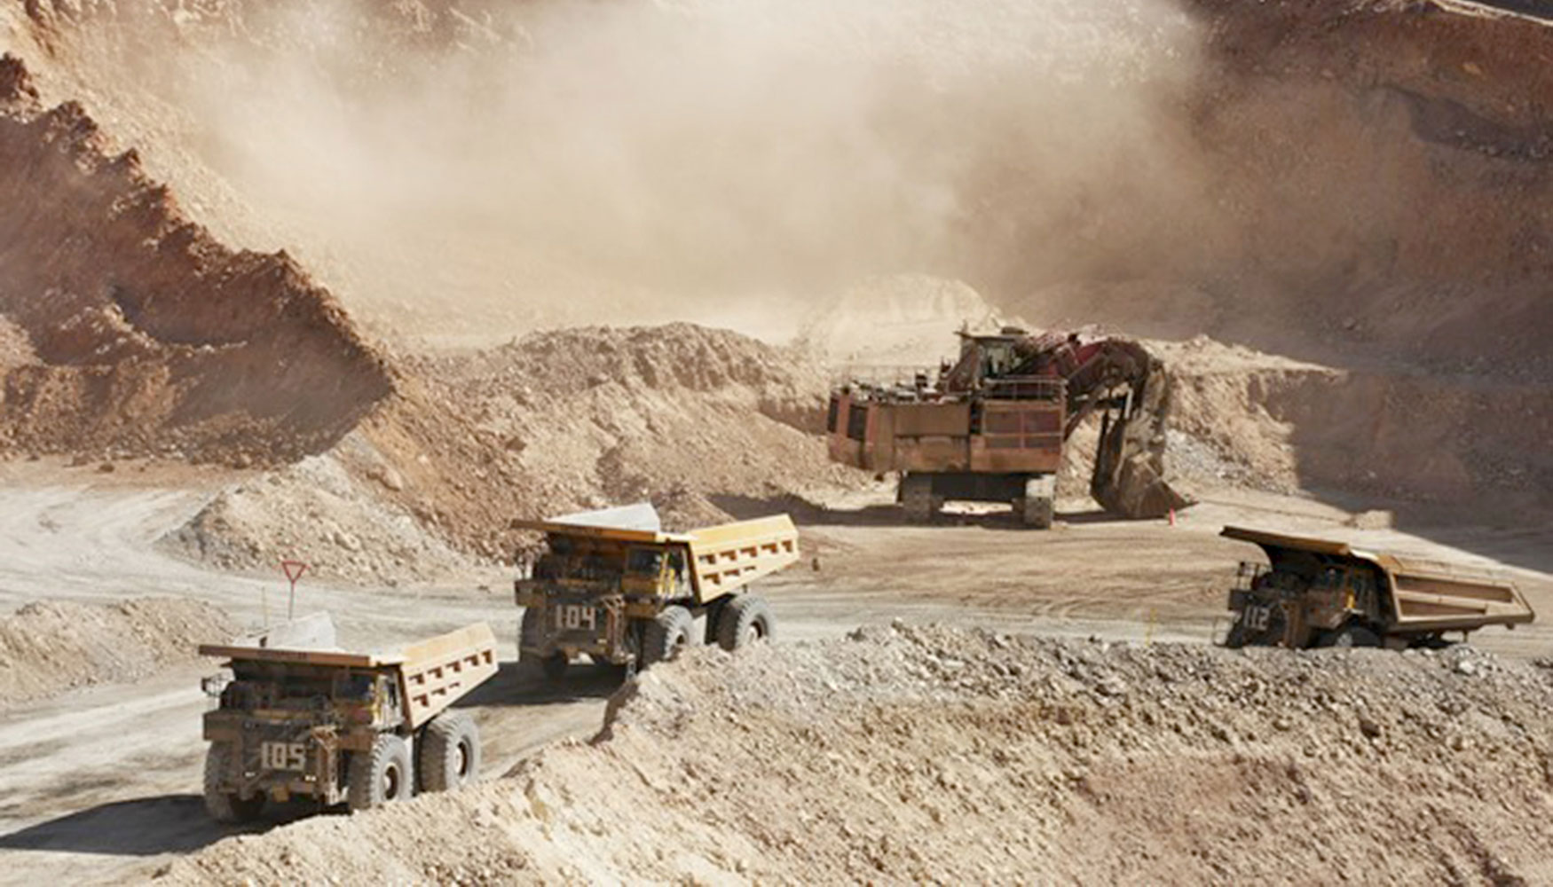
CANTERAS - TRABAJOS CON AGREGADOS
Producen la emisión de material particulado que puede afectar de manera negativa en los operaciones y poblaciones adyacentes.
Afectan:
Aparato respiratorio: Silicosis y fibrosis quística pulmonar
Aparato digestivo: Úlceras gastrointestinales
Vista: Conjuntivitis
Piel: Infecciones cutáneas, dermatosis, furunculosis

Slide 33

TRABAJOS CON MADERAS
Las resinas, alcaloides, colorantes naturales, hongos, bacterias, etc. pueden afectar al organismo por vía dérmica o respiratoria.
Afectan de esta manera:
Alergias o inflamación en la piel producidas por el contacto con polvo de madera.
Irritación, rinitis aguda y asma debido a la inhalación de polvo de madera.

Slide 34
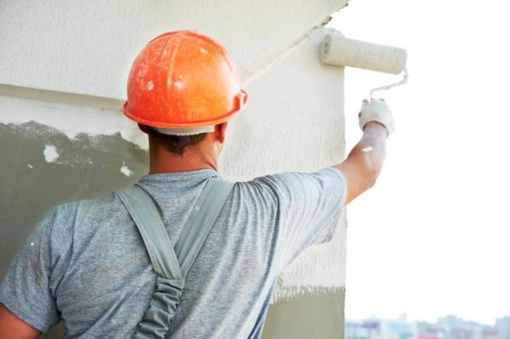
PINTURAS
Algunos pigmentos sintéticos, disolventes y conservantes de las pinturas son cancerígenos, perjudiciales para ecosistemas acuáticos y con algún grado de toxicidad.
Afectan:
Aparato respiratorio: La inhalación de los gases provocan afecciones en la salud respiratoria e incluso mental de las personas.
Aparato digestivo: Diarrea, mareas y vómito
Vista: No se debe producir el contacto de las pinturas con los ojos. Pueden provocar incluso ceguera.
Piel: Dermatosis, laceraciones, escaras y cáncer de piel

Slide 35
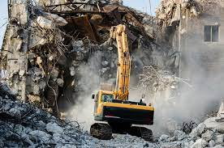
DEMOLICIONES - TRABAJOS CON MARTILLOS HIDRÁULICOS
El desprendimiento de partículas es el causante de posibles afecciones en los operarios
Afectan
Aparato respiratorio: Irritación al inhalar partículas
Vista: Desprendimiento de proyectiles pueden lastimar gravemente la vista
Piel: Lesiones por desprendimiento de proyectiles

Slide 36
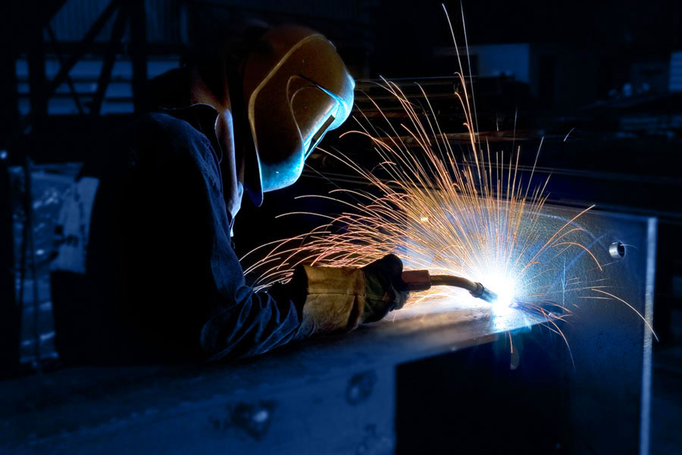
SOLDADURAS
La exposición a los gases y humos que produce puede afectar gravemente al soldador. Dependiendo del tipo de soldadura, los gases pueden ser Zinc, Berilio, Óxido de Hierro, mercurio, etc.
Generan:
Fiebre
Neumonía química, tos crónica, pérdida de peso
Irritación nasal y siderosis
Daño en los riñones, diarrea, fallas respiratorias

Slide 37
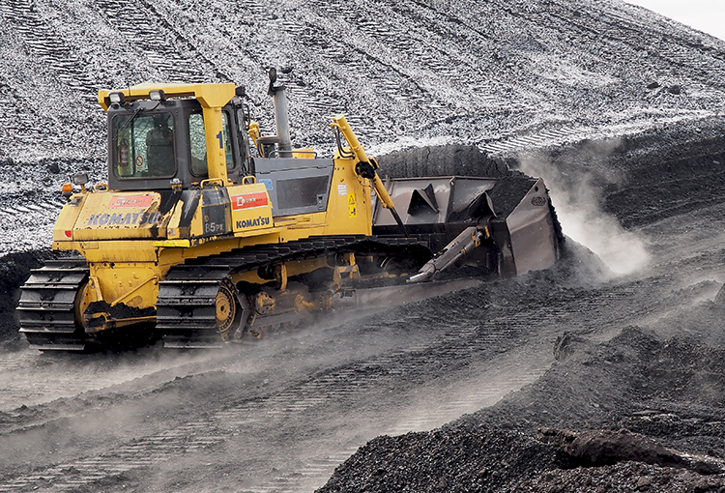
COMBUSTIÓN DE MAQUINARIAS
La inhalación de los gases producidos por la combustión de maquinarias puede afectar las personas de la siguiente manera:
La inhalación de monóxido y dióxido de carbono puede producir desde mareos y picor en la garganta hasta la muerte.

Slide 38
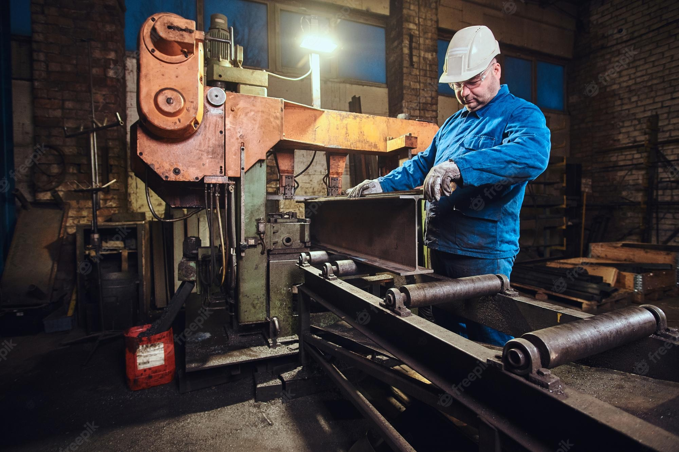
INDUSTRIA METALÚRGICA
La inhalación o absorción por vía dérmica de los gases producidos por esta industria puede provocar enfermedades respiratorias, del sistema nervioso, cáncer y enfermedades de la piel, hepáticas y renales.

Slide 39
MUCHAS GRACIAS
GRUPO 11- CONTAMINACIÓN AMBIENTAL

